Slide 1




【AI+自动化】数投一体项目
×
ISV

Slide 2
0.0数投一体项目实际意义
现状1.0版本-人工
打通真正意义上人群ISV&投放的数投一体：人群计划-投放落地执行-实时追踪人群调优-效果复盘，总结方法论1.0版
数投一体结合Ai提效
目的=极易数据中台基础建设（依托于SKII等头部品牌数据基础，复用于其他品牌更快起量及提效)，满足更精准人群计划&投放提效，形成闭环
步骤1=建立极易数据库
步骤2=优化数投一体监测体系（数智化管理报表：推广日报，人群日报）
步骤3=搭建AI数智投放模型（投放执行过程中的智能化体系）
before
推广实际覆盖
A0群2000w（其中无效A0人群1200w ）
花费100w
after
推广实际覆盖
A0人群 800w
花费50w
品牌
理想化TA
10w人
品牌
理想化TA
10W人
品牌理想TA人群与实际投放圈包触达A0人群交集更深
可从两个模块省钱：
1. 投放初期省钱：所需触达A0人群量级更少，CVR更高，所需预算花费更少
2. 投放过程中省钱：数据监控和调整频次更高，反应更快，快速停投效果差的人群包—投放过程中更省钱。
JD平台有4.5亿用户，如何找到最精准A0，如同大海捞针（目前人工能找到2000w A0人群，但是人工筛选目标人群会有偏差），借助AI提效后，期望找到更精准且更少量的A0人群，降低预算和提升ROI；且通过提升优化人群包的速度和效率，省掉投放过程中浪费的钱

Slide 3
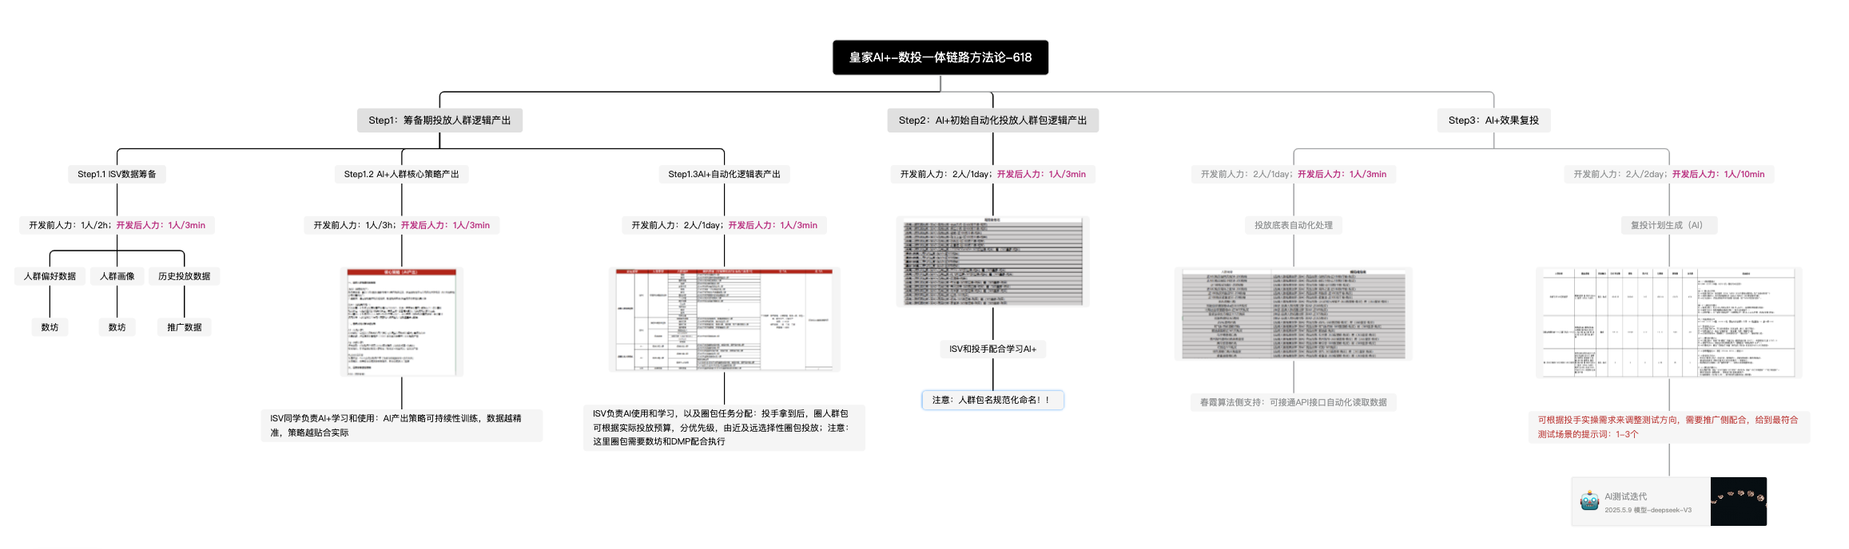
0.3数投一体执行方法论

Slide 4

目录
CONTENTS
01 . 数据库搭建
02 . 投前·智能人群定位
03 . 投后·智能投放优化
人群画像洞察+智能人群捕捉
人群偏好分析+自动化报表
历史投放+AI训练
品牌人群拓圈拉新-跨一、三级类目、竞品自动化筛选
拉新人群控量-coreTA标签自动化产出
品牌认知人群转化+核心策略AI产出
投放人群包效果AI分析
AI+自动化复投计划产出

Slide 5



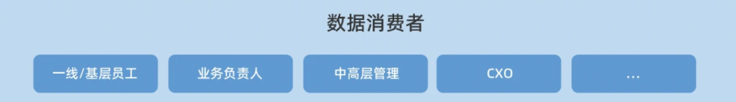


01.数据库搭建
观远-BI看板
AI模型训练
行业
画像
类目
画像
品牌
画像
品牌品类偏好
货品偏好
蓄水期
爆发期
消费者画像数据
消费偏好数据
历史投放数据
ecMAX·观远数仓

Slide 6
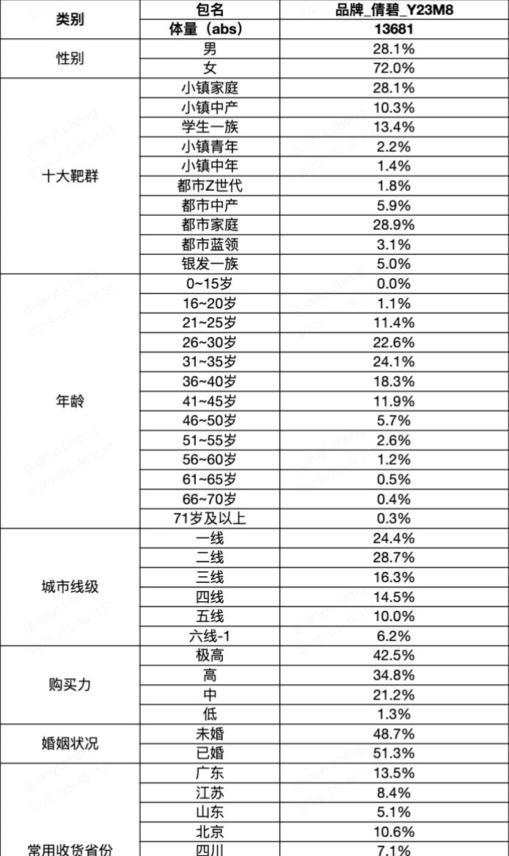
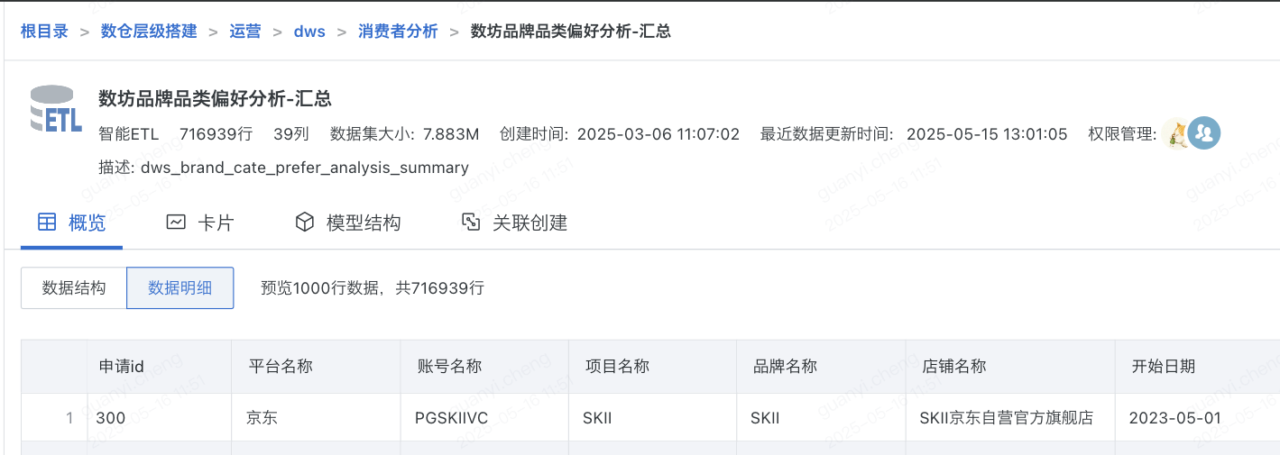
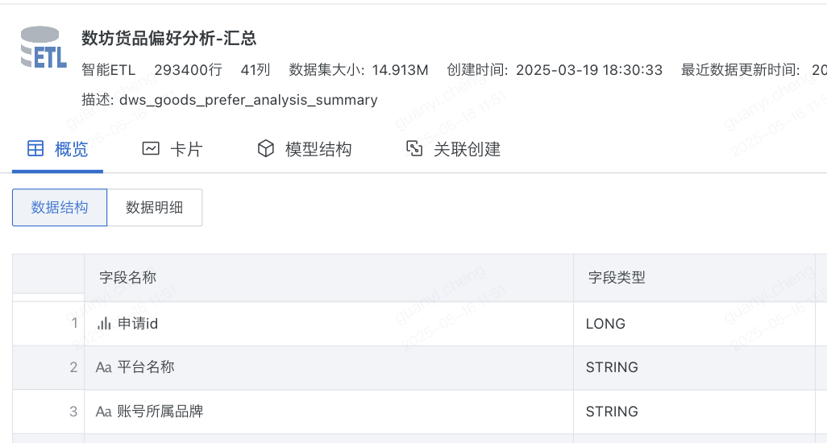
消费者画像数据
消费偏好数据
已留存行业、类目、品牌消费者画像
1,417,882个
已留存消费者品牌品类偏好、货品偏好数据
1,711,282个

Slide 7
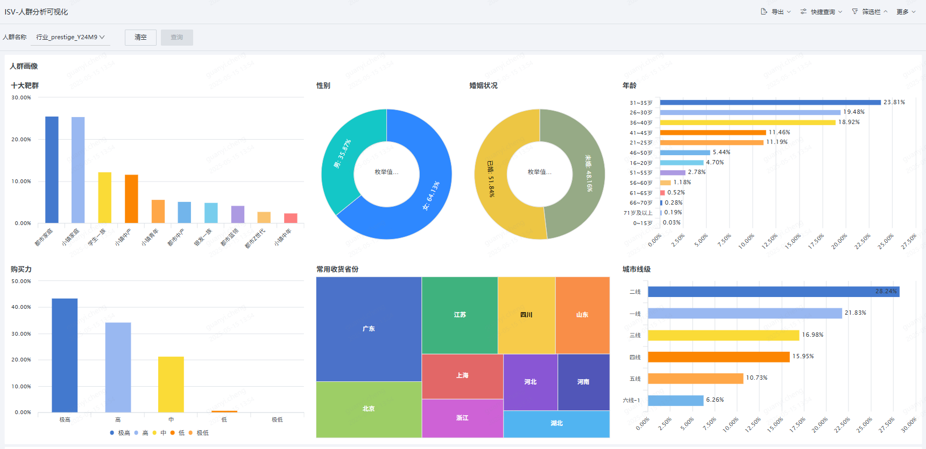
观远-BI看板

Slide 8
02.投前·智能人群定位·预期
Before：有人群触达逻辑结构，男女分层人群 ∩ CoreTA标签 = 投放人群包；
（卡点一：每个人群包量级难控；卡点二：3W+人群数据监控和调整最快1-2周反馈；监控力度和调整频次受人力限制滞后至少2周）
单品名 | AI核心策略 | 定向类型 |  | 人群类型 | 性别 | 自动化筛选逻辑 | AI预测-人群量级
SKU-01 | 1、性别层面：女性增量机会高 （48%） 2、人群拉新层面： 女性优先进行大众护肤拉新（24%）， 男性优先进行跨美妆拉新（27%） 3、老客复购机会高： 男34%、女39% | AO拉新 | 深A0 | 竞品拉新-高端精华 | 男性 | 迪奥/科颜氏/圣罗兰/娇兰/后/资生堂 精华近30天互动&近1年购买 | AI测算-100w
 |  |  |  |  | 女性 | 科颜氏/圣罗兰/娇兰/伊丽莎白雅顿/资生堂 精华近30天互动&近1年购买 | AI测算-100w
 |  |  |  | 竞品拉新-大众精华 | 男性 | 欧舒丹/羽素/玉兰油/HBN/欧莱雅/薇诺娜/珀莱雅 精华近30天互动&近1年购买∩家庭中产学生∩极高高 | AI测算-100w
 |  |  |  |  | 女性 | 欧舒丹/逐本/润百颜/HBN/欧莱雅/玉兰油/薇诺娜/珀莱雅 精华近30天互动&近1年购买∩家庭中产学生∩极高高 | AI测算-100w
 |  |  | 浅A0 | 跨美妆护肤类目拉新 | 男性 | 近365天购买白酒/安全自驾/茶具/节庆食品/美容清晰/汽车服务/清洁电器/海鲜水产/健身训练∩家庭中产学生∩极高高 | AI测算-100w
 |  |  |  | 香水彩妆拉新 | 男性 | 香水彩妆_近30天互动&近1年购买∩男性∩家庭/中产/学生∩极高/高； | AI测算-100w
 |  |  |  |  | 女性 | 香水彩妆_近30天互动&近1年购买∩女性∩家庭/中产/学生∩极高/高； | AI测算-100w
 |  | A1234转化 | A1 | 品牌浏览人群 | 不限 | 近7/15/30天浏览 SKII品牌/GUE产品 | AI测算-100w
 |  |  |  | 渠道点击人群 |  | 近30天直投/触点点击 SKII品牌 | AI测算-100w
 |  |  |  | 渠道曝光未点击人群 |  | 近15天直投/触点曝光未点击 SKII品牌 | AI测算-100w
 |  |  | A2 | 品牌兴趣人群 |  | 近15天搜索/加购/关注 SKII品牌/GUE | AI测算-100w
 |  |  |  | 品牌PLUS会员 |  | PLUS ∩ 近30天浏览 SKII品牌/GUE | AI测算-100w
 |  |  |  | 品牌活跃粉丝会员 |  | 品牌活跃会员 ∩ 近30天浏览 SKII品牌/GUE | AI测算-100w
 |  |  | A34 | 活跃老客 |  | 历史SK-II购买客 交 近90天浏览/关注/加购精华类目 | AI测算-100w
 |  |  |  | 高价值高客 |  | 近3年购买>2次 SKII | AI测算-100w
 |  |  |  | GUE复购客 |  | 近3年GUE购买客 | AI测算-100w
After预期： 能提前+更精准预估人群包量级= 通过更严谨的人群策略及人群触达逻辑结构
男女分层人群（更精准类目&品牌组合体系） ∩ CoreTA标签 （更精准人群标签组合）
监控效率从滞后2周提升至隔天反馈=通过AI监控和及时调整优化人群包，提升监控时效及数据反馈
理想化workflow目标：每个人群包控制在100w量级，合理控制每个人群包花费和占比，每天可监控和调整，或停投效果差人群，增投效果好人群

Slide 9

02.投前·智能人群定位·实现
数据源(祖玛珑Y24·520-male)
自动化·拉新报表生成
定向类型 |  | 人群类型 | 人群描述 | 圈选逻辑（高TGI&高占比类目）
品牌人群拓圈拉新 | 浅A0 | 非本一级类目拉新 | 生活日用 | 过去365购买/近30浏览 日杂小件
 |  |  | 奢侈品 | 过去365购买/近30浏览 生活鲜花、京东卡、PLUS会员
 |  |  | 个人护理 | 过去365购买/近30浏览 润肤、沐浴露、漱口水、洗手液
 |  |  | 厨具 | 过去365购买/近30浏览 保温杯
 |  |  | 电脑、办公 | 过去365购买/近30浏览 线缆
品牌品类偏好
品牌人群拓圈拉新(浅A0)
跨一级类目自动化筛选
自动化·三级类目匹配
自动化·跨一级类目筛选
（占比×TGI）
偏好名称 | 目标人群占比 | TGI | 优先级
奢侈品-鲜花-生活鲜花 | 16% | 12837 | 1
个人护理-身体护理-润肤 | 5% | 1354 | 2
奢侈品-平台专用类目-京东卡 | 5% | 975 | 3
个人护理-身体护理-沐浴露 | 10% | 833 | 4
厨具-水具-保温杯 | 2% | 467 | 5
个人护理-口腔护理-漱口水 | 1% | 458 | 6
奢侈品-平台专用类目-PLUS会员 | 4% | 316 | 7
个人护理-身体护理-洗手液 | 1% | 283 | 8
电脑、办公-外设产品-线缆 | 2% | 246 | 9
生活日用-日用杂货-日杂小件 | 2% | 234 | 10
偏好名称 | 目标人群占比 | TGI
生活日用 | 22% | 540
奢侈品 | 24% | 479
个人护理 | 24% | 229
厨具 | 12% | 165
电脑、办公 | 12% | 160

Slide 10
02.投前·智能人群定位·实现
数据源(祖玛珑Y24·520-male)
自动化·拉新报表生成
品牌品类偏好
定向类型 |  | 人群类型 | 人群描述 | 圈选逻辑（高TGI&高占比类目）
品牌人群拓圈拉新 | 深A0 | 美妆护肤类目拉新 | 美妆护肤-身体护肤 | 过去365购买/近30浏览 护手霜
 |  |  | 美妆护肤-特殊商品 | 过去365购买/近30浏览 特殊商品
 |  |  | 美妆护肤-香水彩妆 | 过去365购买/近30浏览 其它彩妆、口红
 |  |  | 美妆护肤-面部护肤 | 过去365购买/近30浏览 润唇膏、面部护肤体验装、面部精华、套装/礼盒、爽肤水/化妆水
 |  |  | 美妆护肤-男士面部护肤 | 过去365购买/近30浏览 男士洁面 类目
品牌人群拓圈拉新(深A0)
跨三级类目自动化筛选
自动化·三级类目匹配
自动化·本一级类目跨三级类目筛选
（占比×TGI）
偏好名称 | 目标人群占比 | TGI | 优先级
美妆护肤-身体护肤-护手霜 | 12% | 11861 | 1
美妆护肤-特殊商品-特殊商品 | 54% | 5895 | 2
美妆护肤-面部护肤-润唇膏 | 5% | 2589 | 3
美妆护肤-面部护肤-面部护肤体验装 | 17% | 1457 | 4
美妆护肤-香水彩妆-其它彩妆 | 1% | 1120 | 5
美妆护肤-香水彩妆-口红 | 4% | 748 | 6
美妆护肤-面部护肤-面部精华 | 3% | 395 | 7
美妆护肤-男士面部护肤-男士洁面 | 2% | 383 | 8
美妆护肤-面部护肤-套装/礼盒 | 4% | 356 | 9
美妆护肤-面部护肤-爽肤水/化妆水 | 2% | 288 | 10
偏好名称 | 目标人群占比 | TGI
美妆护肤-身体护肤 | 12% | 7069
美妆护肤-特殊商品 | 54% | 5895
美妆护肤-香水彩妆 | 98% | 4873
美妆护肤-面部护肤 | 30% | 467
美妆护肤-男士面部护肤 | 4% | 460

Slide 11
02.投前·智能人群定位·实现
数据源(祖玛珑Y24·520-male)
品牌
画像
拉新人群控量-
coreTA标签自动化产出
交Ta
差Ta
自动化·核心画像筛选（占比×TGI）
可选标签 | 优先级 | 交TA
21-45岁 | 1 | 基础，人群量级较小
极高购买力 | 2
高购买力 | 3
京享值>=5000 | 4 | 附加，人群量级较大（optional 标签选择，基于优先级从上到下叠加标签，直到人群量级达到目标效果）
有房人群 | 5
有车一族 | 6
都市家庭 | 7
一线城市 | 8
冲动购买 | 9
热衷用券 | 10
月大于十单 | 11
月订单金额大于1000 | 12
科技产品重度爱好 | 13
户外运动重度爱好 | 14
宠物爱好 | 15
差 类目近期购买
近n天本类目/本品牌购买

Slide 12
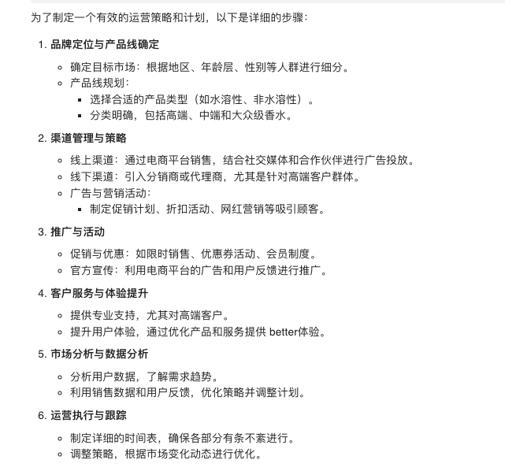
投放核心策略产出=通过数据基建，结合AI，为极易运营及客户提供核心人群画像标签及用户购买行为习惯及偏好分析；直接输出核心策略规划或整合性营销方案，助力店铺运营策略性思考和运营端提效
02.投前·智能人群定位·实现
人群画像数据：数坊人群画像
消费者行为数据：消费者品类品牌分析
GMV数据：平台（JD、小红书、抖音）类目、品牌GMV销售数据
消费者评价数据： 小红书、抖音、商品评论
数据驱动拉新方案：自动化拉新报表
开源数据整合采集，AI提取核心信息
公开行业研报、企业财报等
数据源
问题1demo：你是宝洁集团精华类目营销经理，需要知道行业人群画像和竞品及品牌人群画像，及消费者购买偏好等，帮助我更好做销售目标拆解和营销活动策划
拉新报表如下：
deepseek demo
应用
场景
定向类型 |  | 人群类型 | 人群描述 | 圈选逻辑（高TGI&高占比类目） | 交 TA（基础，人群量级较小）
品牌人群拓圈拉新 | 浅A0 | 非美妆护肤类目拉新 | 生活日用 | 过去365购买/近30浏览 日杂小件、雨伞雨具 | 男性TA： 21-45岁∩高/极高购买力
 |  |  | 奢侈品 | 过去365购买/近30浏览 生活鲜花、京东卡、PLUS会员
 |  |  | 计生情趣 | 过去365购买/近30浏览 避孕套 类目
 |  |  | 个人护理 | 过去365购买/近30浏览 润肤、沐浴露、漱口水、洗手液、牙膏、洗发水
 |  |  | 厨具 | 过去365购买/近30浏览 保温杯
 |  |  | 电脑、办公 | 过去365购买/近30浏览 线缆、插座/转换器、鼠标
 | 深A0 | 美妆护肤类目拉新 | 美妆护肤-身体护肤 | 过去365购买/近30浏览 护手霜
 |  |  | 美妆护肤-特殊商品 | 过去365购买/近30浏览 特殊商品
 |  |  | 美妆护肤-香水彩妆 | 过去365购买/近30浏览 其它彩妆、口红
 |  |  | 美妆护肤-面部护肤 | 过去365购买/近30浏览 润唇膏、面部护肤体验装、面部精华、套装/礼盒、爽肤水/化妆水、乳液/面霜、洁面、面膜
 |  |  | 美妆护肤-男士面部护肤 | 过去365购买/近30浏览 男士洁面 类目
 |  | 竞品拉新 | 竞品SKU | 近30天浏览主要竞品核心SKU
 |  |  | 竞品品牌 | 近30天浏览 迪奥、圣罗兰、爱马仕、兰蔻、娇兰、普拉达、蒂普提克、阿玛尼、宝格丽、梅森马吉拉

Slide 13
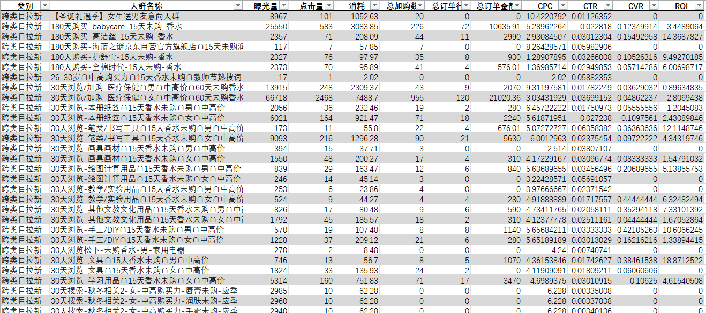
03.投后·智能投放优化
数智化报表体系：从海量数据每1-2周追踪一次；到每日追踪，投放期间通过快速调整，从而达到省钱和提效的目的
原始表：3.3w+行人群包数据，人工处理，耗时较多，数据反馈滞后
核心需求:自动化整合报表，监控核心指标，根据投放报表直接生成人群调整策略
 | 蓄水期 （by周追踪，第一次分析周期10.14-10.18） | 爆发期
阶段目标 | 主要为了积累潜在顾客的兴趣与关注，为后续的爆发期做准备 | 收割用户，核心以ROI为导向
重点指标 | 1、提高品牌曝光度：重点关注展现数、CTR等，确保广告能够吸引足够多的关注； 2、积累兴趣：关注加购数和加购率，这表明用户对于产品的兴趣正在增长； 3、控制成本：监控CPC和加购成本，确保在蓄水期内以合理成本获取潜在客户。 | 1、ROI：最终目标是实现正向的投资回报，即ROI应为正值且尽可能高； 2、最大化销售：订单数和订单金额是重要的直接指标，显示了促销活动的直接成果； 3、高效转化：CVR应该比平时高，确保广告成功地将流量转化为实际购买。
优化人群 | 1、侧重分析：一周一次追踪，重点针对A0和A1人群分析，提高用户兴趣度； 2、人群分层调优并追踪：以加购率和花费分层，①增加花费在高花费高加购率人群，②暂停高花费低加购率，精准化人群，③重点优化低花费高加购率人群 | 1、侧重分析：爆发期间调优，重点针对会员、plus和A34进行提效，补充DMP人群缺口； 2、人群分层调优并追踪：以ROI和花费分层，①增加花费在高花费高ROI人群，②暂停高花费低ROI，精准化人群，③重点优化低花费高ROI人群

Slide 14



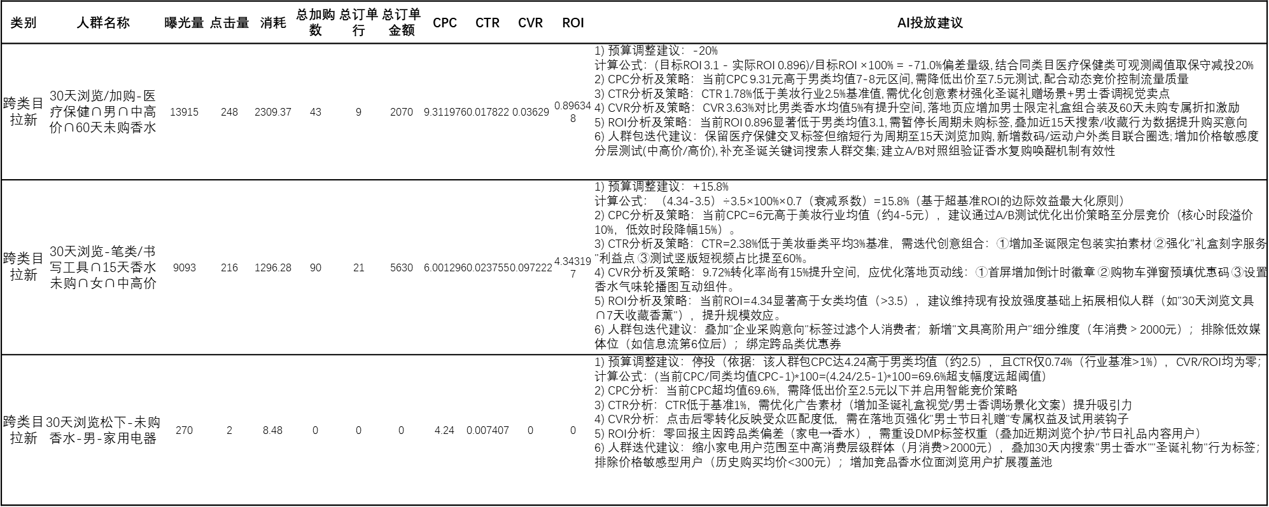
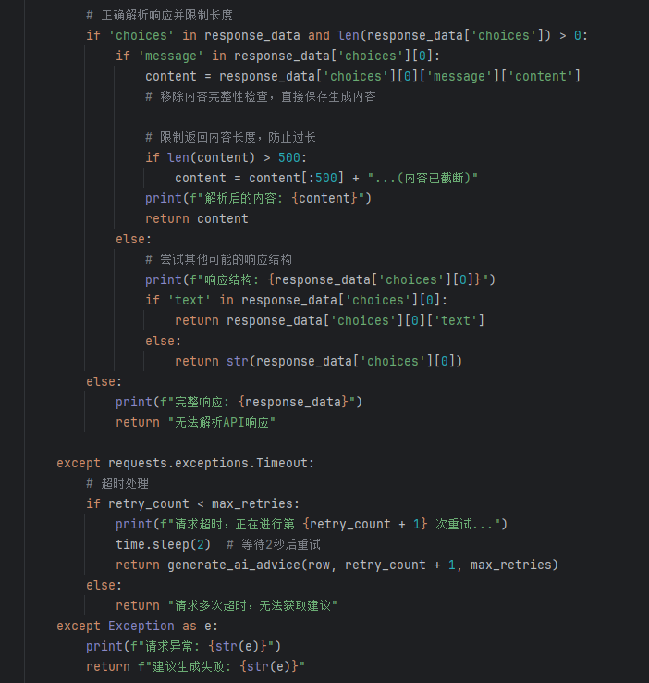
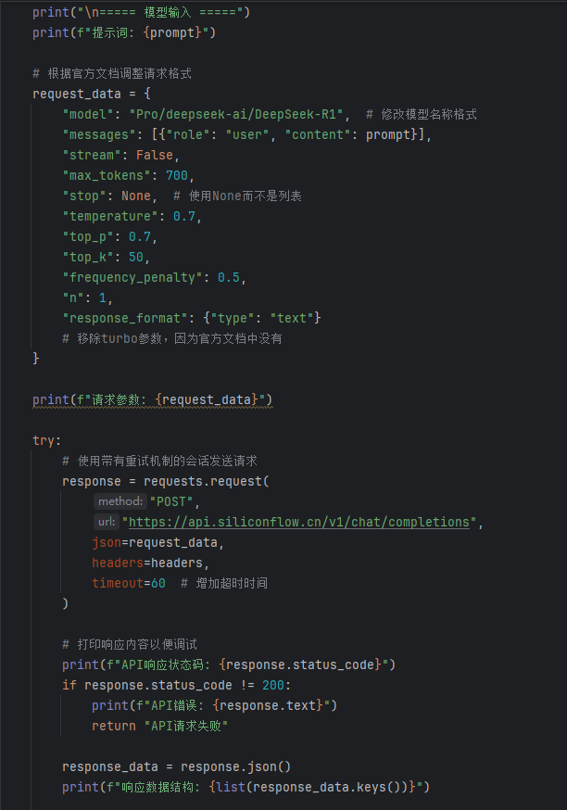
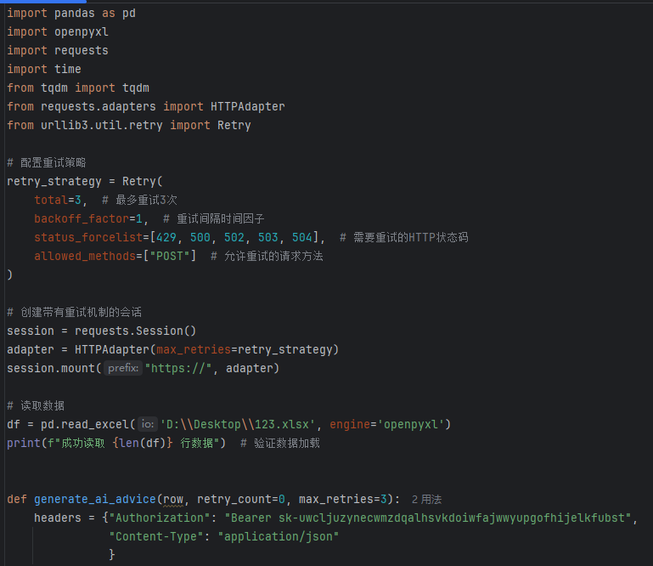
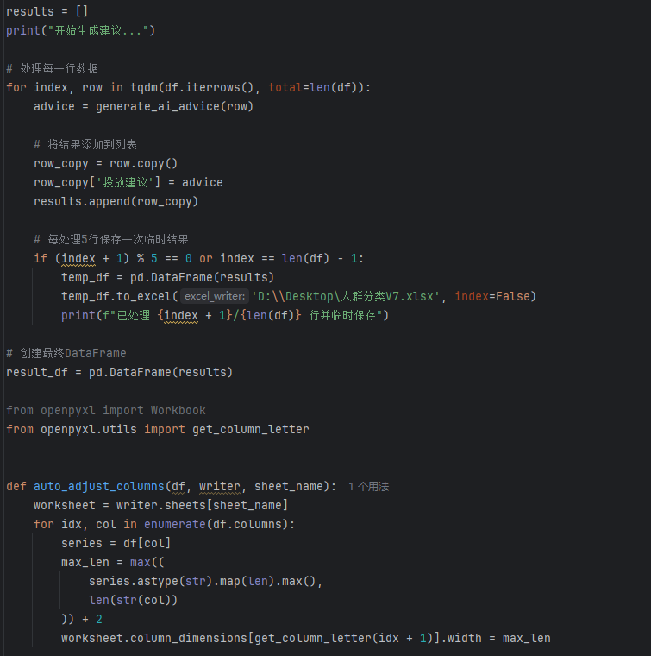
3.3w+行投放数据
投放团队复投
智能复投建议
极易数据库输入+输出
AI语言大模型代码池

Slide 15
03.投后·智能投放优化
智能复投建议.底表demo
类别 | 人群名称 | 曝光量 | 点击量 | 消耗 | 总加购数 | 总订单行 | 总订单金额 | CPC | CTR | CVR | ROI | AI投放建议
跨类目拉新 | 30天浏览/加购-医疗保健∩男∩中高价∩60天未购香水 | 13915 | 248 | 2309.37 | 43 | 9 | 2070 | 9.311976 | 0.017822 | 0.03629 | 0.896348 | 1) 预算调整建议：-20% 计算公式：(目标ROI 3.1 - 实际ROI 0.896)/目标ROI ×100% = -71.0%偏差量级, 结合同类目医疗保健类可观测阈值取保守减投20% 2) CPC分析及策略：当前CPC 9.31元高于男类均值7-8元区间, 需降低出价至7.5元测试, 配合动态竞价控制流量质量 3) CTR分析及策略：CTR 1.78%低于美妆行业2.5%基准值, 需优化创意素材强化圣诞礼赠场景+男士香调视觉卖点 4) CVR分析及策略：CVR 3.63%对比男类香水均值5%有提升空间, 落地页应增加男士限定礼盒组合装及60天未购专属折扣激励 5) ROI分析及策略：当前ROI 0.896显著低于男类均值3.1, 需暂停长周期未购标签, 叠加近15天搜索/收藏行为数据提升购买意向 6) 人群包迭代建议：保留医疗保健交叉标签但缩短行为周期至15天浏览加购, 新增数码/运动户外类目联合圈选; 增加价格敏感度分层测试(中高价/高价), 补充圣诞关键词搜索人群交集; 建立A/B对照组验证香水复购唤醒机制有效性
跨类目拉新 | 30天浏览-笔类/书写工具∩15天香水未购∩女∩中高价 | 9093 | 216 | 1296.28 | 90 | 21 | 5630 | 6.001296 | 0.023755 | 0.09722 | 4.343197 | 1) 预算调整建议：+15.8% 计算公式：（4.34-3.5）÷3.5×100%×0.7（衰减系数）=15.8%（基于超基准ROI的边际效益最大化原则） 2) CPC分析及策略：当前CPC=6元高于美妆行业均值（约4-5元），建议通过A/B测试优化出价策略至分层竞价（核心时段溢价10%，低效时段降幅15%）。 3) CTR分析及策略：CTR=2.38%低于美妆垂类平均3%基准，需迭代创意组合：①增加圣诞限定包装实拍素材 ②强化"礼盒刻字服务"利益点 ③测试竖版短视频占比提至60%。 4) CVR分析及策略：9.72%转化率尚有15%提升空间，应优化落地页动线：①首屏增加倒计时徽章 ②购物车弹窗预填优惠码 ③设置香水气味轮播图互动组件。 5) ROI分析及策略：当前ROI=4.34显著高于女类均值（>3.5），建议维持现有投放强度基础上拓展相似人群（如"30天浏览文具∩7天收藏香薰"），提升规模效应。 6) 人群包迭代建议：叠加"企业采购意向"标签过滤个人消费者；新增"文具高阶用户"细分维度（年消费＞2000元）；排除低效媒体位（如信息流第6位后）；绑定跨品类优惠券
跨类目拉新 | 30天浏览松下-未购香水-男-家用电器 | 270 | 2 | 8.48 | 0 | 0 | 0 | 4.24 | 0.007407 | 0 | 0 | 1) 预算调整建议：停投（依据：该人群包CPC达4.24高于男类均值（约2.5），且CTR仅0.74%（行业基准>1%），CVR/ROI均为零；计算公式：(当前CPC/同类均值CPC-1)*100=(4.24/2.5-1)*100=69.6%超支幅度远超阈值） 2) CPC分析：当前CPC超均值69.6%，需降低出价至2.5元以下并启用智能竞价策略 3) CTR分析：CTR低于基准1%，需优化广告素材（增加圣诞礼盒视觉/男士香调场景化文案）提升吸引力 4) CVR分析：点击后零转化反映受众匹配度低，需在落地页强化"男士节日礼赠"专属权益及试用装钩子 5) ROI分析：零回报主因跨品类偏差（家电→香水），需重设DMP标签权重（叠加近期浏览个护/节日礼品内容用户） 6) 人群迭代建议：缩小家电用户范围至中高消费层级群体（月消费>2000元），叠加30天内搜索"男士香水""圣诞礼物"行为标签；排除价格敏感型用户（历史购买均价<300元）；增加竞品香水位面浏览用户扩展覆盖池

Slide 16
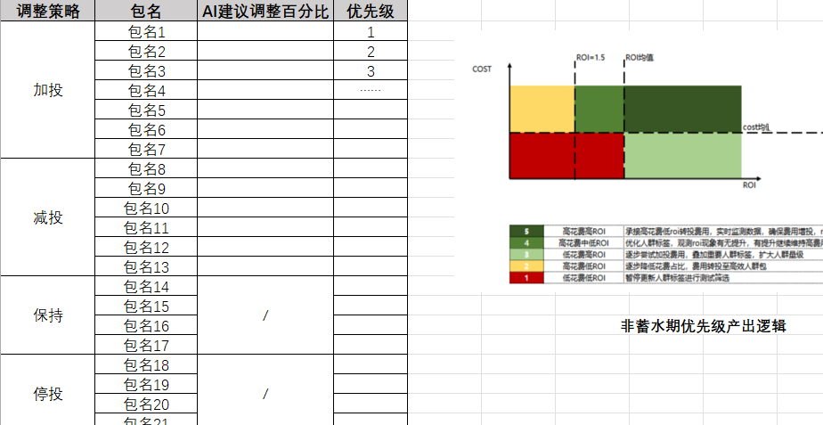
03.投后·智能投放优化
智能复投建议.自动化归纳demo
智能复投建议.AI归纳demo

Slide 17
